Slide 1



1^{ο} κλινικό φροντιστήριο ακτινολογίας μυοσκελετικού
Παρουσίαση κλινικών περιπτώσεων
Ηράκλειο, 8 Ιουλίου 2016
Παπαλόπουλος Ιωάννης
Κλινική ρευματολογίας, κλινικής ανοσολογίας και αλλεργιολογίας ΠΑΓΝΗ

Slide 2
1^{η} περίπτωση
Άνδρας , 28 ετών
2009: Διάγνωση αξονικής σπονδυλαρθρίτιδας λόγω
  Φλεγμονώδους οσφυαλγίας από 6ετίας
  MRI (+) για αμφοτερόπλευρη ιερολαγονίτιδα
  Αύξηση CRP/ESR
2010: Έναρξη αγωγής με Infliximab IV ( TNF-inhibitor) λόγω ανεπαρκούς απόκρισης σε NSAIDs.
  Ύφεση συμπτωμάτων
  Διαλειπόντως αυξημένη CRP

Slide 3
11/2013:
Συμπτώματα ιογενούς γαστρεντερίτιδας
10 μέρες μετά προσέρχεται στο ΤΕΠ με:
Πυρετό 38,7^{ο} C
Εντονότατη ραχιαλγία – οσφυαλγία
Κακουχία

Slide 4
11/2013:
Κλινική εξέταση:
Όψη πάσχοντος
Χωρίς στοιχεία για λοίμωξη αναπνευστικού- ουροποιητικού- πεπτικού
Έντονη ευαισθησία στο ύψος σπονδύλων Θ6-7, Ο1-2
Labs:
WBCs: 8900
ESR:66
CRP: 7,9
Ro ΟΜΣΣ: χωρίς αξιόλογα ευρήματα

Slide 5
Διαφορική διάγνωση:
Λοιμώδης σπονδυλοδισκίτιδα
Έξαρση υποκείμενης Axial SpA
Κήλη μεσοσπονδυλίου δίσκου
Σπονδυλικό κάταγμα
ΤΕΠ: Υποψία λοιμώδους σπονδυλοδισκίτιδας
Εμπύρετο με ραχιαλγία- οσφυαλγία σε ασθενή υπό anti-TNF!

Slide 6
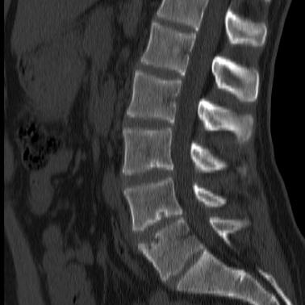
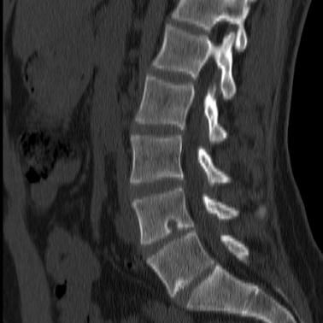
  ΤΕΠ
  CT ΟΜΣΣ χωρίς σκιαγραφικό

Slide 7
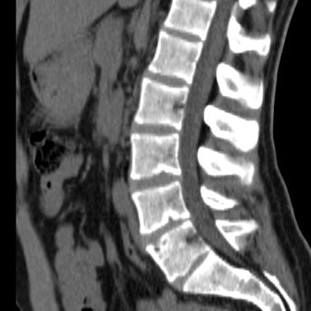
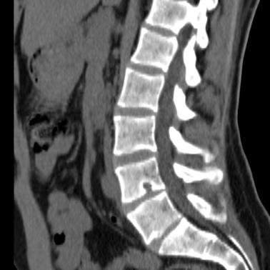
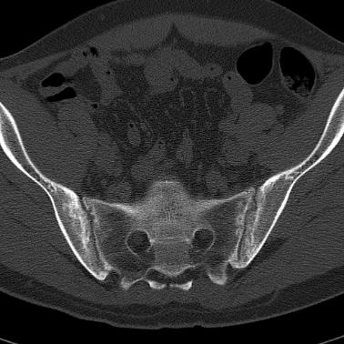
  ΤΕΠ
  CT ΟΜΣΣ χωρίς σκιαγραφικό

Slide 8
Διάγνωση εργασίας
Πιθανή λοιμώδης σπονδυλοδισκίτιδα
  Ανοσοκαταστολή
  Υψηλό εμπύρετο
  Οσφυαλγία
  Ύποπτη CT ΟΜΣΣ
  Εισαγωγή
    κ/α αίματος
    IV Vanco + Pip/Tazo
    Αναλγησία
    Στενή παρακολούθηση για νευρολογική σημειολογία

Slide 9
Πορεία νόσου
Υποχώρηση πυρετού
Εμμένουσα διάχυτη ευαισθησία ΘΜΣΣ-ΟΜΣΣ
κ/α αρνητικές
Προγραμματισμός MRI ΘΜΣΣ-ΟΜΣΣ

Slide 10
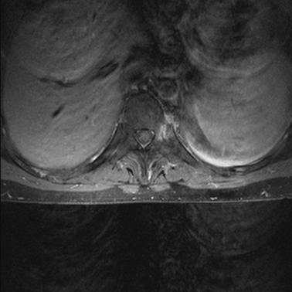
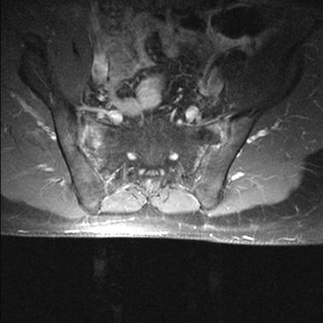
MRI ΘΜΣΣ-ΟΜΣΣ

Slide 11
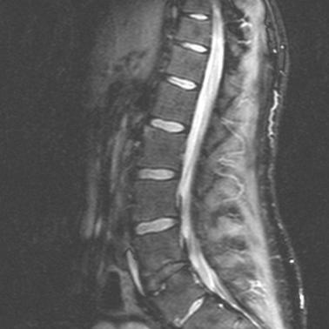
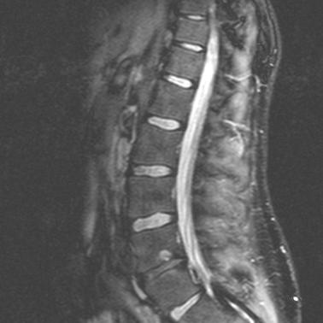
MRI ΘΜΣΣ-ΟΜΣΣ

Slide 12
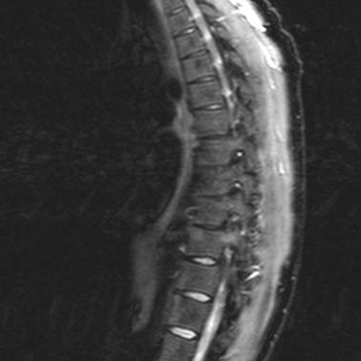
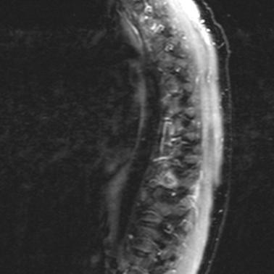
MRI ΘΜΣΣ-ΟΜΣΣ

Slide 13
Τελική διάγνωση
Έξαρση ΑΣ με εμπύρετο – διάχυτη πλευροσπονδυλική ενθεσοπάθεια
  2^{ο} γενής αστοχία σε infliximab
  Plan: Αλλαγή βιολογικού παράγοντα (Adalimumab)

Slide 14
Λοιμώδης σπονδυλοδισκίτιδα
CT vs. MRI
Εξέταση εκλογής: MRI με σκιαγραφικό
  Ευαισθησία: 96%
  Ειδικότητα: 93%
  Απώλεια επιφυσιακών πλακών
  Παρασπονδυλικά αποστήματα
  Επισκληρίδιος χώρος, Ν.Μ.
  CT: Χρησιμοποιείται κυρίως για τη λήψη κατευθυνόμενης βιοψίας ιστού
Gouliouris et al, J Antimicrob Chemother, 2010
Modic et al, Radiology, 1985

Slide 15
Take home messages
Πυρετός + οσφυαλγία σε ασθενή υπό anti-TNF:
  Αποκλεισμός λοιμώδους σπονδυλοδισκίτιδας!!!
Εξέταση εκλογής: MRI με σκιαγραφικό
Έξαρση AxialSpA: σπάνια και με πυρετό

Slide 16
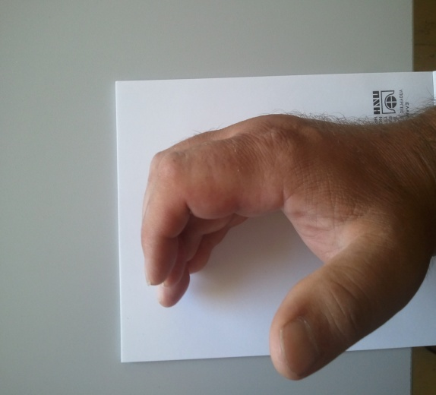
2^{η} περίπτωση
Ατομικό αναμνηστικό/ κλινική εικόνα
Άνδρας, 36 ετών
Πολυαρθρίτιδα κάτω άκρων
Πάχυνση ΔΕ αχιλλείου τένοντα
Τόφοι σε πτερύγια ώτων άμφω, ωλέκρανο ΑΡ, ΔΕ αντίχειρα
Συγκάμψεις (contractures) δακτύλων ΔΕ άκρας χειρός
Βελονοειδείς κρύσταλλοι ουρικού μονονατρίου σε επισκόπηση αρθρικού υγρού
Ουρικό οξύ ορού > 10 mg/dl σε επαναλαμβανόμενες μετρήσεις

Slide 17
Διάγνωση:
Χρόνια τοφώδης ουρική αρθρίτιδα
Θεραπεία:
Κολχικίνη 0,5 mg bid
Πρεδνιζολόνη σε δόσεις > 10 mg ημερησίως
Αλλοπουρινόλη: τιτλοποίηση ως και 700mg ημερησίως

Slide 18
Πορεία νόσου:
>5 επεισόδια εξάρσεων ετησίως
Ανεπαρκής απόκριση σε κολχικίνη ως αγωγή προφύλαξης
Αδυναμία απόσυρσης στεροειδών
Χειρουργηθείς οφθαλμικός καταρράκτης άμφω
Ουρικό οξύ ορού σταθερά >10 mg/dl ( >> 5 mg/dl)
Αστοχία τρέχουσας αγωγής!!!

Slide 19
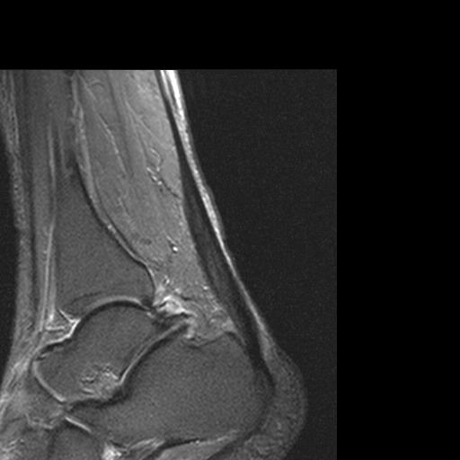
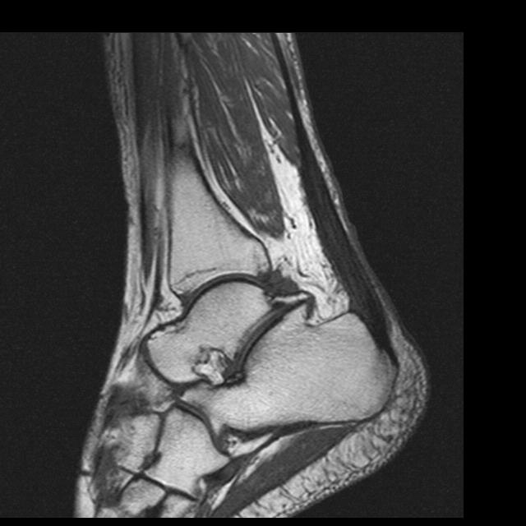
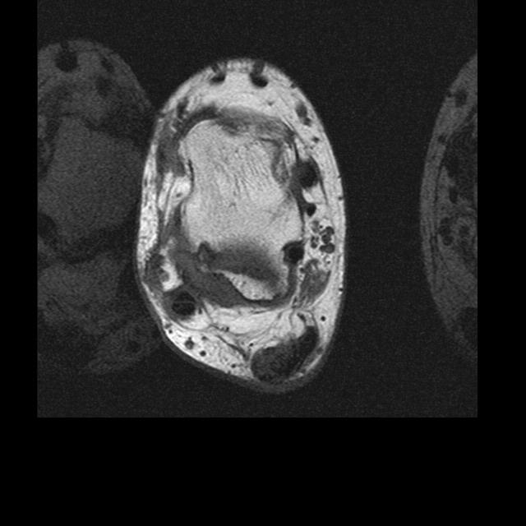
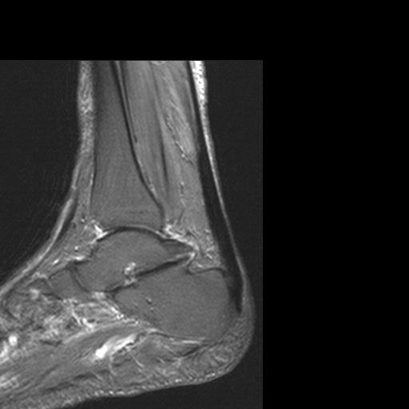
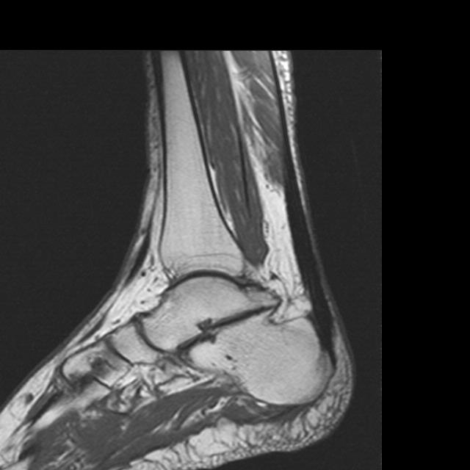
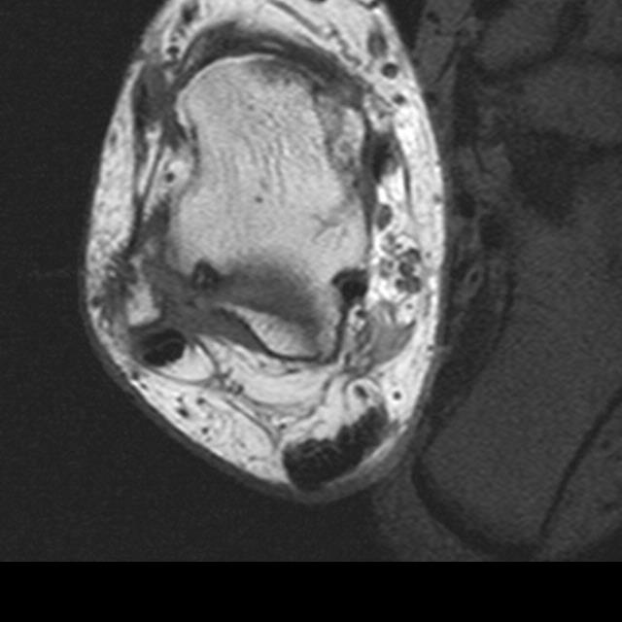
MRI ΔΕ άκρου ποδός:
A
B
C
D
E
F
Notes:
MR imaging. The sagittal STIR (A) and T1-w (B) MR images, show fusiform thickening of the Achilles tendon with abnormal signal within the critical zone (arrows). The axial T1-w MR image (C), confirms the abnormal signal within the Achilles tendon (arrows) and in addition shows erosions located in the lateral aspect of the lateral malleolus (thin arrows). The corresponding images following treatment (D,E,F), show normal appearance of the Achilles tendon which returns the normal low signal intensity (arrows). There is also partial filling of the lateral malleolus erosions (white arrow in F).

Slide 20
Θεραπευτικό πλάνο:
Χορήγηση Canakinumab (fully human anti-IL-1 monoclonal antibody).

Slide 21
Πορεία νόσου:
Ταχεία υποχώρηση αρθρίτιδας
Απόσυρση προοδευτικά στεροειδών χωρίς έξαρση για 10 μήνες
Ουρικό οξύ ορού < 5mg/dl ( με συνέχιση αλλοπουρινόλης)
2 πρόσθετες δόσεις Canakinumab 10 και 17 μήνες από την αρχική, λόγω εξάρσεων
2 χρόνια μετά την 1^{η} δόση Canakinumab:
  Σαφής μείωση των συγκάμψεων των δακτύλων
  Μεγάλη μείωση στο μέγεθος των τόφων

Slide 22

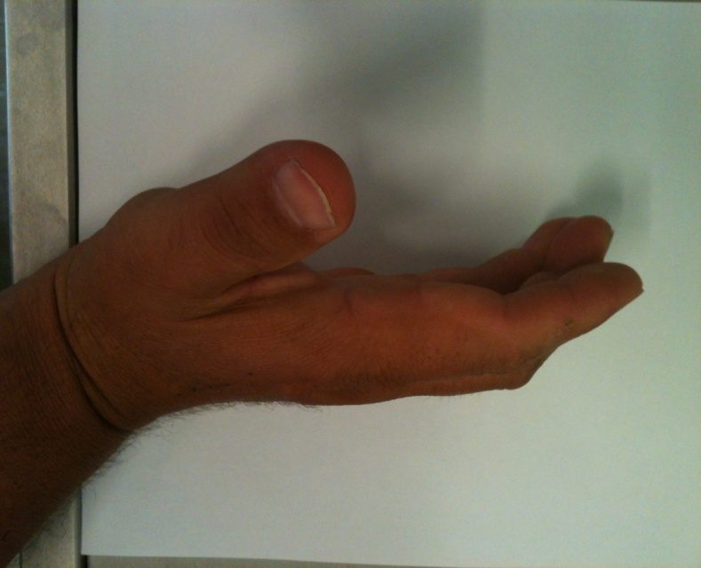
Κλινική και απεικονιστική βελτίωση 2 έτη μετά
A
B
C
b
d
D
E
F
Notes:
Figure 1. Clinical and radiological improvement after canakinumab administration.
Extensive contractures of the fingers of the right hand at presentation (A) were markedly reversed after two years of therapy (D). In MR imaging, the sagittal STIR image at baseline (B) shows fusiform thickening of the Achilles tendon with abnormal signal within the critical zone (arrows). The axial T1-w MR image (C) confirms the abnormal signal within the Achilles tendon (black arrow) and shows erosions located in the lateral aspect of the lateral malleolus (white arrow). The corresponding images following treatment (E,F), show normal appearance of the Achilles tendon which returns to the normal low signal intensity (black arrows E, F). There is also partial filling of the lateral malleolus erosions (white arrow in F).

Slide 23
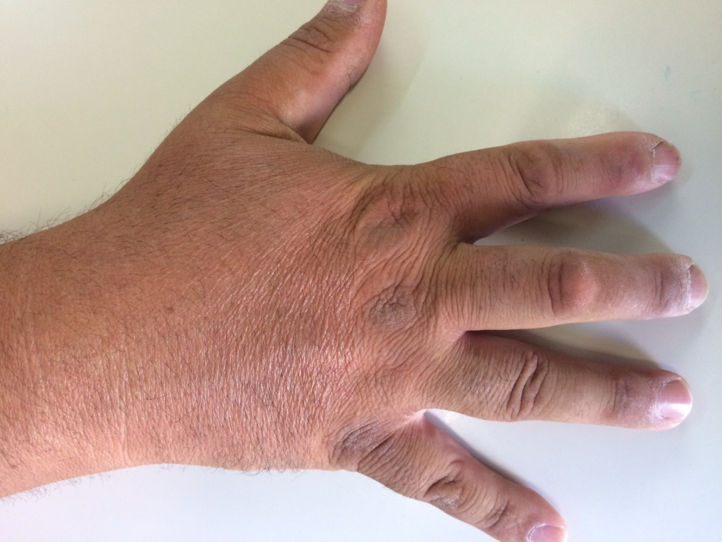
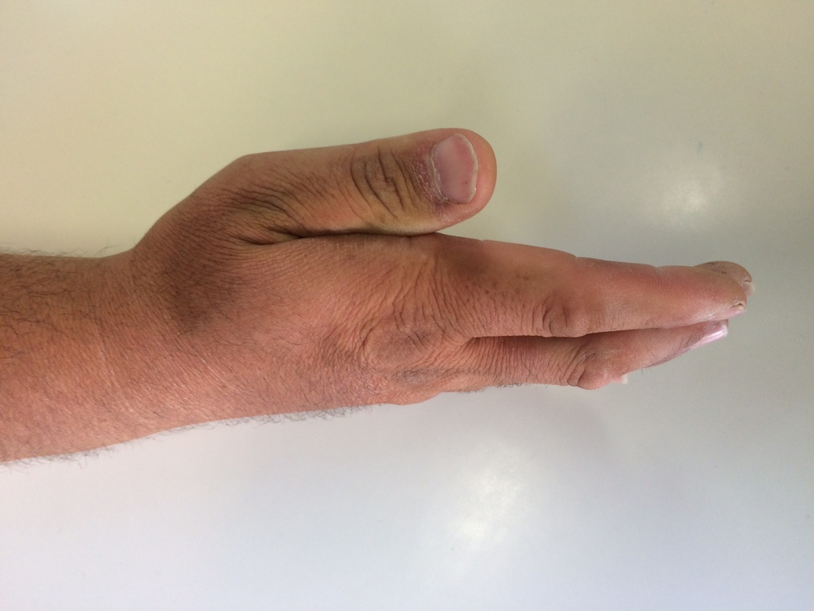
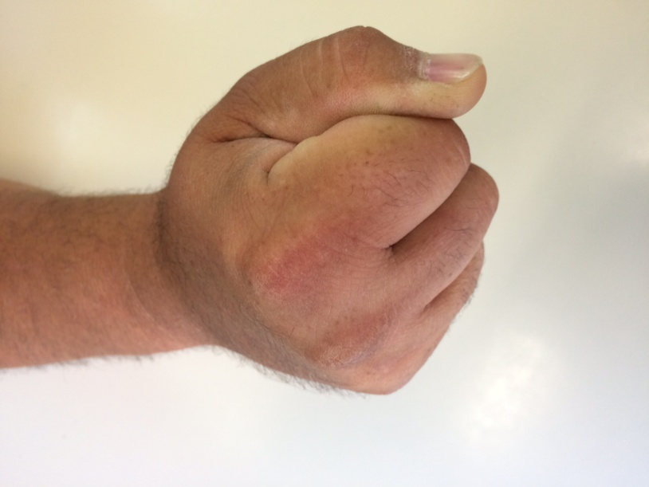
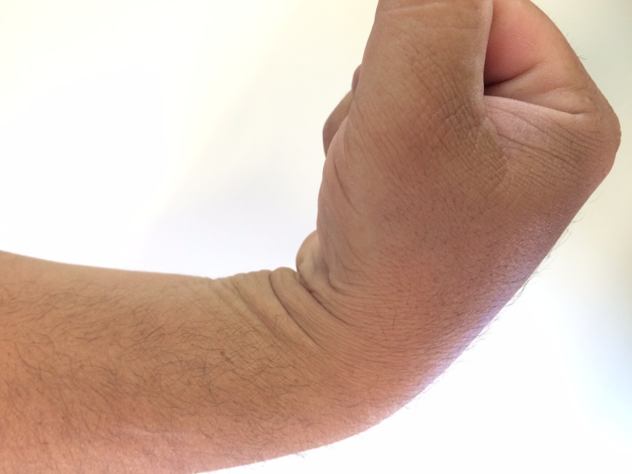
4 χρόνια μετά το Canakinumab

Slide 24
Take home messages
Ουρική αρθρίτιδα: Δυνητικά επιθετική, διαβρωτική φλεγμονώδης αρθρίτιδα
Εναποθέσεις τόφων σε αρθρώσεις/ μαλακά μόρια
Συχνά υποθεραπευόμενη
Θεραπευτικοί στόχοι:
  Αντιμετώπιση οξείας φλεγμονής
  Προφύλαξη από κρίσεις
  Υποουριχαιμική αγωγή
Ιάσιμη νόσος!!!

